Slide 1

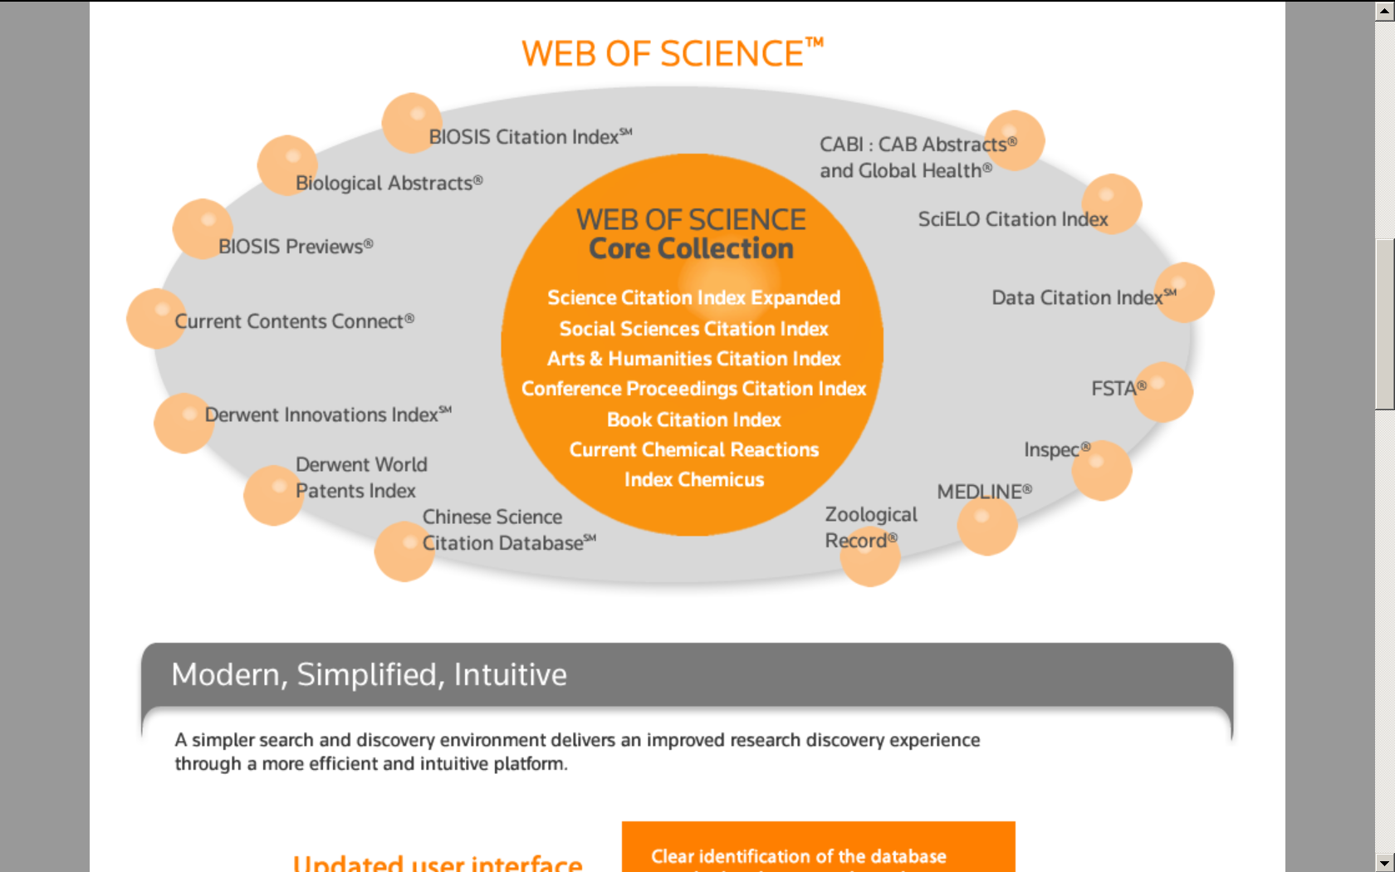

Le Processus de sélection des revues de Thomson Reuters
Amine Triki – Customer Education Specialist
Scientific & Scholarly Research

Slide 2
Le processus de sélection des revues de Thomson Reuters
Normes d’édition de la revue
Contenu rédactionnel
Diversité internationale/Auditoire cible
Analyse de citations
Journal Publishing Standards
Editorial Content
International Diversity/ Target Audience
Citation Analysis
Quatre facteurs d’évaluation
Un processus complexe – de nombreux facteurs sont considérés au cours de l’évaluation

Slide 3
Journal Selection Process for Web of Science
Le processus d’évaluation des revues
Normes d’édition de la revue
Contenu rédactionnel
Diversité internationale
Analyse de citations
Respect des délais de publication
Conventions de rédaction internationales
Informations bibliographiques en anglais
Examen par des pairs
Trois numéros actuels consécutifs

Slide 4
Le respect de délais de publication
Une revue doît être publiée en fonction de sa fréquence déclarée
Il nous faut recevoir trois numéros de suite, l’un après l’autre, dès leur parution
Journal
Issue 1
Journal
Issue 2
Journal
Issue 3
Journal
Issue 4
Journal
Issue 5
Journal
Issue 6
Jan
Mar
May
Jul
Sep
Nov
La capacité à publier à temps implique un solide carnet de manuscrits essentiel à une viabilité continue

Slide 5
Le processus d’évaluation des revues:
Conventions de rédaction internationales
Normes d’éditions de la revue
Contenu rédactionnel
Diversité internationale
Analyse de citations
Respect des délais de publication
Conventions de rédaction internationales
Informations bibliographiques en anglais
Examen par des pairs

Slide 6
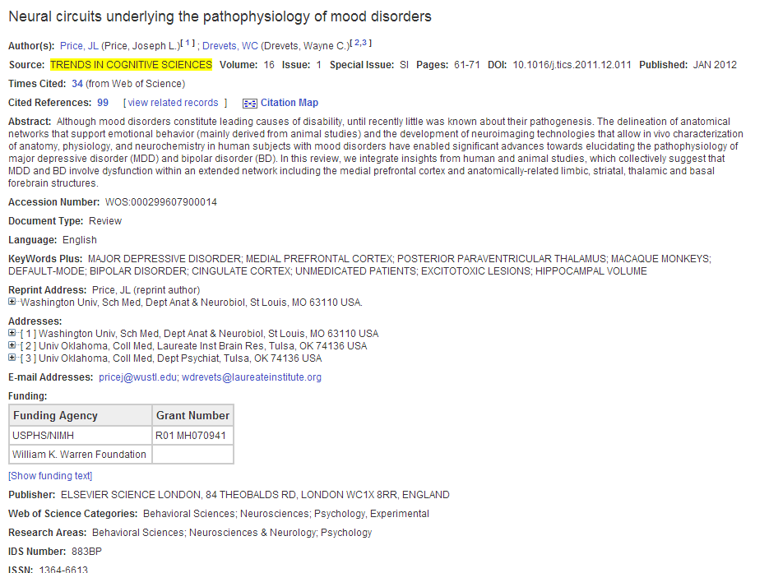
Conventions de rédaction internationales
Titres informatifs de revue
Titres et résumés pleinement descriptifs d’articles
Informations d’adresse complète pour chaque auteur

Slide 7
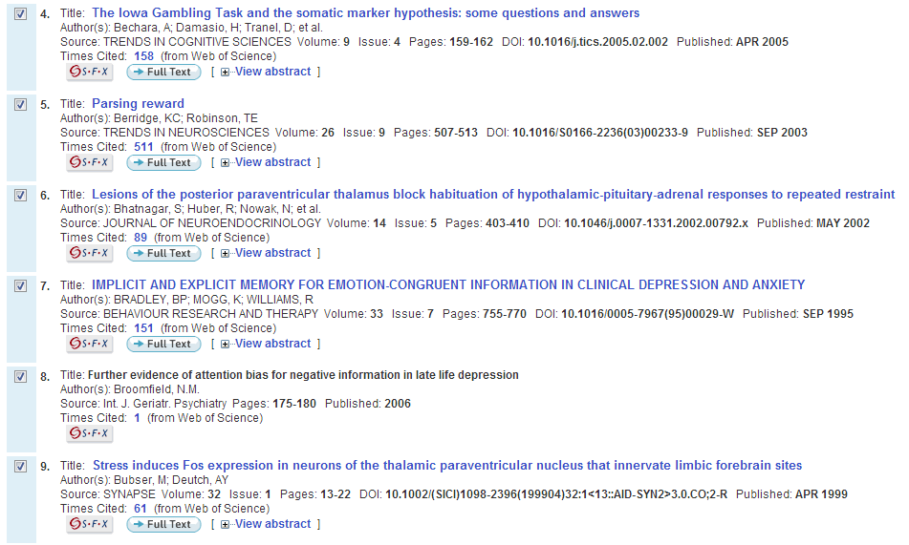
Conventions de rédaction internationales
Informations bibliographiques complètes pour toutes les références citées

Slide 8
Processus de sélection des revues
Normes d’édition de la revue
Contenu rédactionnel
Diversité internationale
Analyse de citations
Respect des délais de publication
Conventions de rédaction internationales
Informations bibliographiques en anglais
Examen par des pairs
Informations bibliographiques en anglais

Slide 9
Informations bibliographiques en anglais
Titres d’article
Noms et adresses des auteurs
Références citées dans l’alphabet romain
Résumés et mots-clefs

Slide 10
Le processus de sélection des revues
Normes d’édition de la revue
Contenu rédactionnel
Diversité internationale
Analyse de citations
Respect des délais de publication
Conventions de rédaction internationales
Informations bibliographiques en anglais
Examen par des pairs

Slide 11
Le processus de sélection des revues:
Contenu rédactionnel
Normes d’édition de la revue
Contenu rédactionnel
Diversité internationale
Analyse de citations
Comment la revue se met-elle en comparaison avec des revues couvertes de portée analogue?
Le sujet de la revue est-il déjà bien traité dans Web of Science?
La revue enrichira-t-elle Web of Science en contenu nouveau ?
Déterminer si le contenu de la revue en cours d’évaluation permettra d’enrichir la base de données

Slide 12
Le processus de sélection de la revue:
Diversité internationale
Normes d’éditions de la revue
Contenu rédactionnel
Diversité internationale
Analyse de citations
La revue s’adresse-t-elle à un auditoire international ou régional?
Les auteurs, les rédacteurs, et les membres du conseil consultatif de rédaction représentent-ils la communauté internationale des chercheurs?

Slide 13
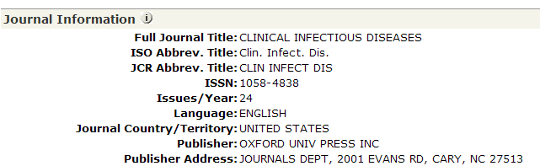
Les auteurs, les rédacteurs, les membres du conseil consultatif de rédaction representent-ils la communauté internationale de chercheurs ?
EDITORIAL ADVISORY BOARD
Anucha Apisarnthanarak, Pratumthani, Thailand
Roberto Badaro, Salvador, Brazil
Carol J. Baker, Houston
Fernando Baquero, Madrid, Spain
John G. Bartlett, Baltimore
Stephen G. Baum, New York
John E. Bennett, Bethesda
Emilio Bouza, Madrid, Spain
Yehuda Carmeli, Tel Aviv, Israel
G. Ralph Corey, Durham
Erika M.C. D'Agata, Boston
Silvano Esposito, Naples, Italy
Javier Garau, Barcelona, Spain
Jose M. Gatell, Barcelona, Spain
M. Lindsay Grayson, Melbourne, Australia
James G. Hakim, Harare, Zimbabwe
Carol A. Kauffman, Ann Arbor
Keith P. Klugman, Atlanta
Umesh G. Lalloo, Congella, South Africa
Stephen D. Lawn, Cape Town, South Africa
Catherine Leport, Paris, France
Daniel P. Lew, Geneva, Switzerland
Lionel A. Mandell, Hamilton, Canada
Jeanne M. Marrazzo, Seattle
Thomas J. Marrie, Halifax, Canada
Daniel M. Musher, Houston
Carl Erik Nord, Stockholm, Sweden
Timothy Peto, Oxford, England
Didier Raoult, Marseille, France
Guillermo M. Ruiz-Palacios, Tlalpan, Mexico
Marisela Silva, Caracas, Venezuela
Vincent Soriano, Madrid, Spain
Soumya Swaminathan, Chennai, India
Joseph M. Vinetz, La Jolla
Gui-Qiang Wang, Beijing, China
Andreas F. Widmer, Basel, Switzerland
Kwok-yung Yuen, Hong Kong, China
Anita K. M. Zaidi, Karachi, Pakistan
Abigail D. Zuger, New York
Publication Name=(Clinical Infectious Diseases )
Impact Factor (2012) : 9.374
159
Countries / territories
represented
in article level (Web of Science)
Source: Thomson Reuters Web of Science (as of 18 October 2013)
Source: http://cid.oxfordjournals.org (as of 18 October 2013)

Slide 14
Le processus de sélection des revues:
Analyse de citations
Normes d’éditions de la revue
Contenu rédactionnel
Diversité internationale
Analyse de citations
Revues nouvelles
  - Citations à des contributions précédentes d’auteurs et de rédacteurs
Revues déjà établies
  - Facteur d’impact estimé
  - Comment la revue se met-elle en comparaison avec d’autres revues dans son domaine
Déterminer l’importance et l’influence d’une revue par rapport à la littérature scientifique de sujet analogue

Slide 15
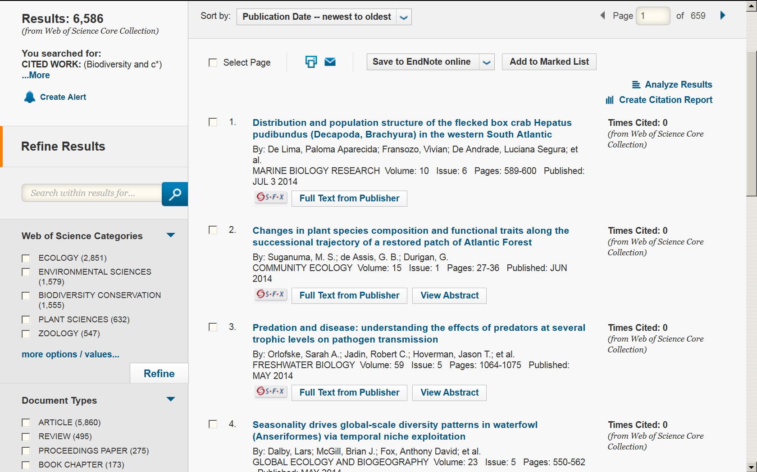
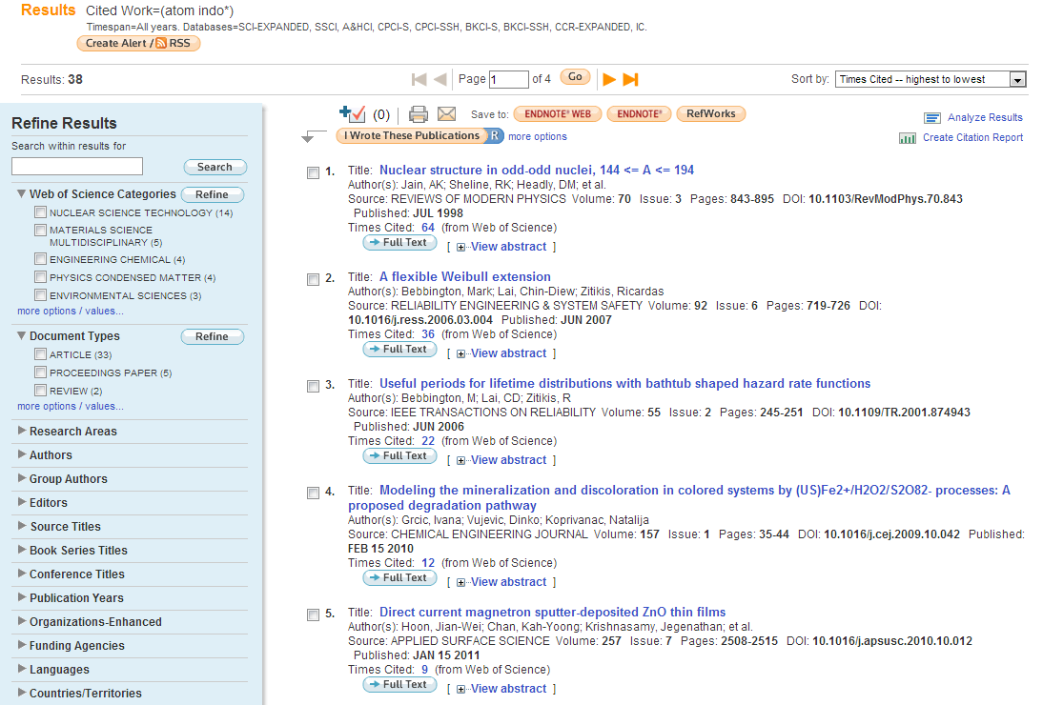
La revue a-t-elle été citée dans le Web of Science?

Slide 16


Calcul du facteur d’impact
Time
2009
2010
2011
2012
2013
All Previous Years
2012 Impact Factor
Citations
Article scientifique – publié en 2012
Référence citée – publiée en 2010 ou 2011
Citations en 2012 à des articles de 2010 et de 2011
Facteur d’impact (2012) =
Articles publiés en 2010 et 2011
Le taux moyen de citations à des articles publiés pendant les deux années précédentes

Slide 17
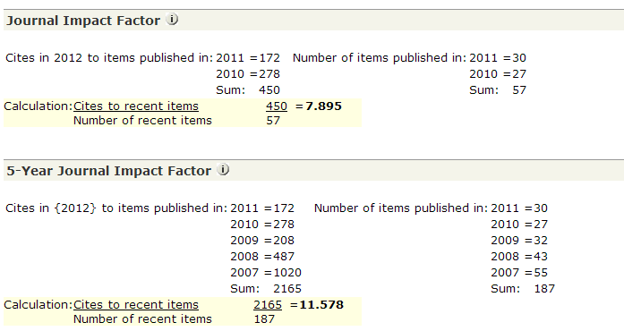
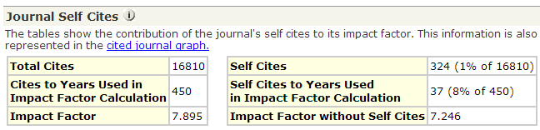
Calcul du facteur d’impact
Journal: ACADEMY OF MANAGEMENT REVIEW
Categories: BUSINESS / MANAGEMENT

Slide 18
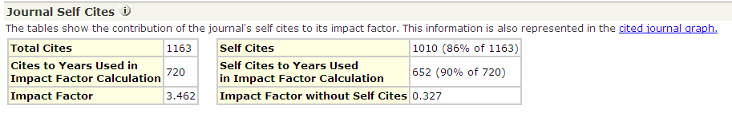
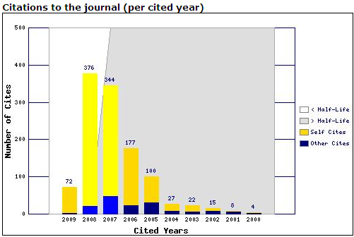
L’autocitation peut potentiellement fausser le rôle véritable de la revue
Autocitation
Journal: Revista Brasileira de Farmacognosia-Brazilian Journal of Pharmacognosy
Effect of Self Citations
on rank in category:
From Q1
To Q4
Chemistry, Medicinal
Pharmacology & Pharmacy
La revue a été retiréé du JCR 2010
Source: 2009 JCR

Slide 19
La plupart des revues ont un taux d’autocitation inférieur ou égal à 15%
85%
Source: JCR Science Edition (2010)
  Un taux excessif d’autocitations peut dégrader l’intégrité du facteur d’impact de la revue
  Des revues qui montrent un taux excessif d’autocitations pourront se faire retirer du JCR et même du Web of Science

Slide 20
Comment améliorer une revue?
Inviter des chercheurs internationaux bien cités à faire partie du conseil consultatif de rédaction
Solliciter des articles de haute qualité et de haut impact par des chercheurs bien connus et respectés dans la communauté scientifique
Sélection bien soignée d’articles
Fournir des services utiles aux auteurs
Faire augmenter l’empreinte de la revue dans les médias
New England J Med
Ann Intern Med
BMJ
JAMA
Lancet
Med J Australia
Can Med Assn J
M. Chew, E. V. Villanueva, and M. B. Van Der Weyden, Journal of the Royal Society of Medicine 100 (3), 142 (2007).
Thomson Reuters peut vous aider.
Notes:
19

Slide 21

Merci beaucoup! شكرا Thank you!
Questions et recommandations:
ts.tseditorialdev-acadgovt@thomsonreuters.com

